Slide 1
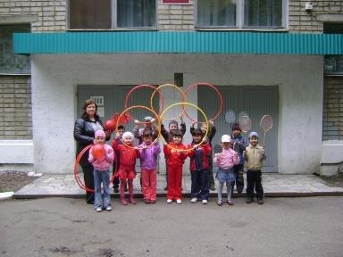
муниципальное бюджетное дошкольное образовательное учреждение детский сад №62
Организация физкультурно-оздоровительной
работы с дошкольниками
в МБДОУ детского сада №62
«Маленький дом большого здоровья»
(опыт работы)
Заведующий Цаперник И.Г. Зам.зав. по ВиМР Бачурина О.Н.
Инструктор по физической
культуре Богатырева И.Б.
г.Новочеркасск
2014г.

Slide 2
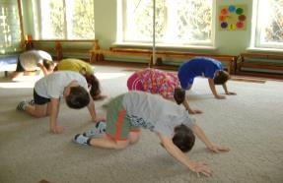
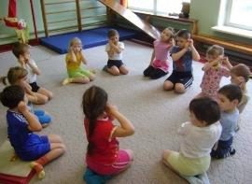
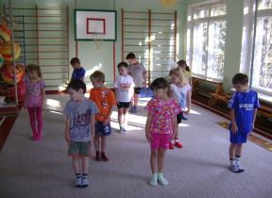
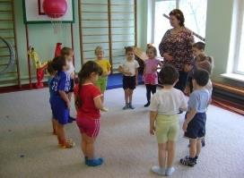
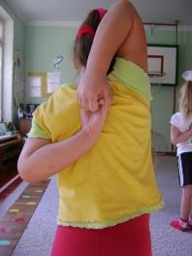
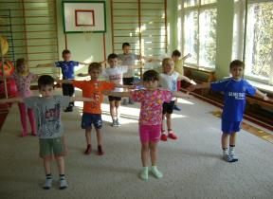
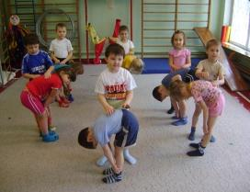
Здоровье с утра ! Утренняя гимнастика в детском саду имеет большое оздоровительное значение и является обязательной частью распорядка дня.
Игровой самомассаж и элементы суставной гимнастики (используемые в комплексах) защищают организм от простудных заболеваний, повышают деятельность головного мозга, улучшают лимфоотток и кровообращение, доставляют радость и хорошее настроение.

Slide 3
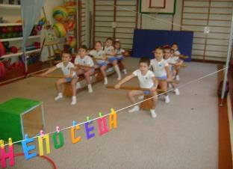
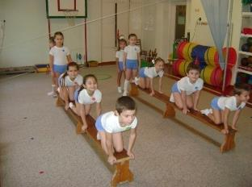
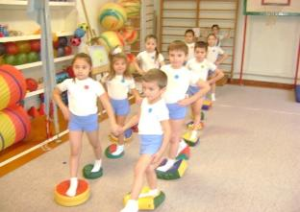
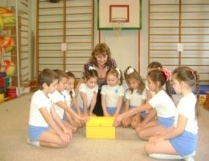
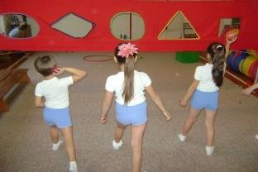
Физкультурные занятия – являются одной из основных форм проведения физкультурно-оздоровительной работы в детском саду. Много нового и интересного узнают ребята на занятиях по физкультуре. Они «отправляются» в увлекательные путешествия, учатся помогать друг другу, вместе преодолевать препятствия, радоваться успехам товарищей.

Slide 4
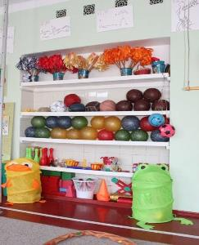
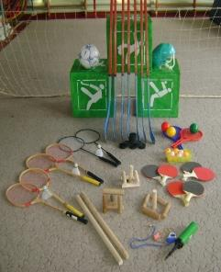
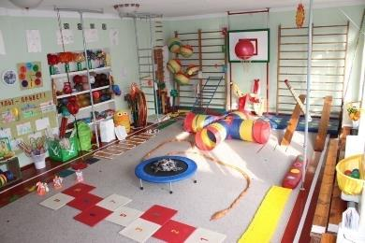
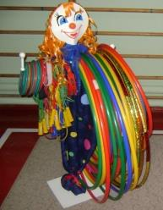
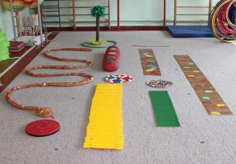
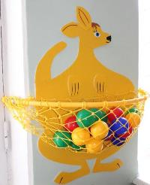
Физкультурно-оздоровительная среда в физкультурном зале
Спортивный инвентарь для физкультурных занятий
Спортивный зал «Крепыш»
Инвентарь для спортивных игр
Коррекционная дорожка для профилактики плоскостопия
«Кенгуру» для метания в цель
Клоун Клепа

Slide 5
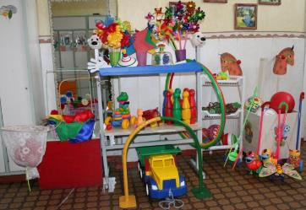
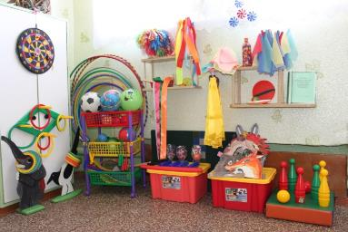
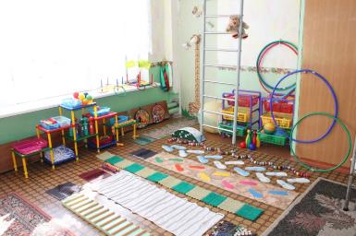
Физкультурно-оздоровительная среда в группах
Одним из важнейших факторов развития личности ребенка является среда, в которой он живет, играет, занимается и отдыхает. Пространство, организованное для детей в нашем образовательном учреждении, способствует укреплению здоровья и развитию индивидуальных возможностей каждого ребенка.
Физкультурный уголок
«Растишка» в 1-й младшей группе
Физкультурный уголок в подготовительной группе
Физкультурно-коррекционный уголок
в средней группе

Slide 6
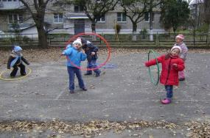
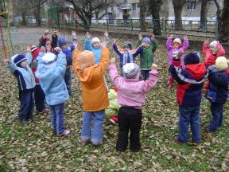
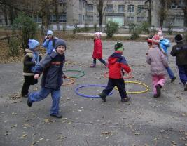
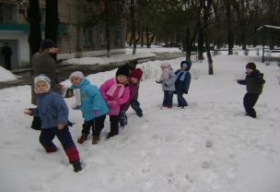
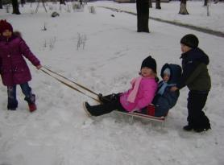
Прогулки.
Чтобы вырасти здоровыми, дети должны проводить на свежем воздухе как можно больше времени. Увлекательно и интересно проходят подвижные игры на прогулке. Во время игр в природных условиях у детей формируются умения использовать приобретённые навыки в многообразных ситуациях. Развивается ловкость, быстрота, сила и выносливость, умение действовать смело, честно, проявлять активность, самостоятельность.

Slide 7
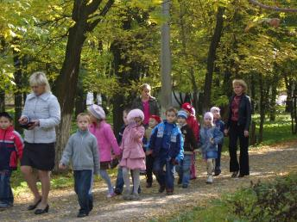
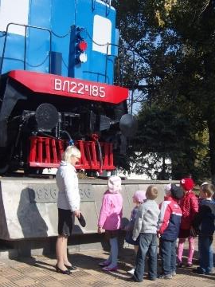
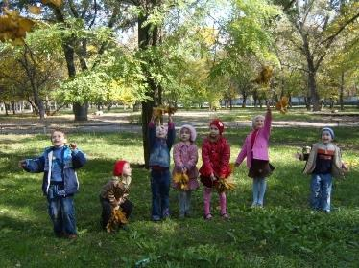
Походы – укрепляют здоровье детей, делают их выносливыми.
Экскурсии , походы в парк и скверы увлекают детей своей неповторимостью , интересным содержанием. Дети с радостным настроением, спортивным шагом приходят к месту отдыха , преодолевая разные естественные препятствия

Slide 8
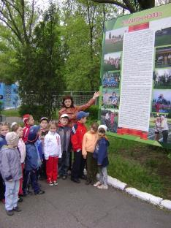
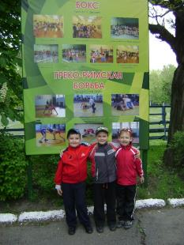
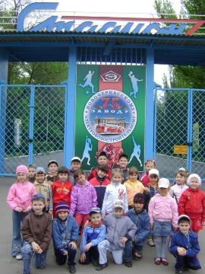
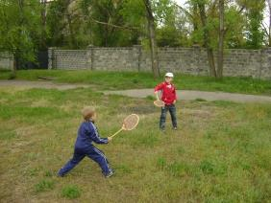
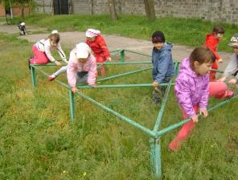
Малыши открывают спорт
Приобщение к спорту с раннего детства дает человеку физическую закалку, укрепляет здоровье, улучшает общую физическую подготовленность, удовлетворяет биологическую потребность в движении, развивает ловкость, быстроту реакции, чувство коллективизма.
Знакомимся с историей стадиона
Будущие чемпионы
Юные спортсмены
Развиваем ловкость
Мы выбираем спорт!

Slide 9
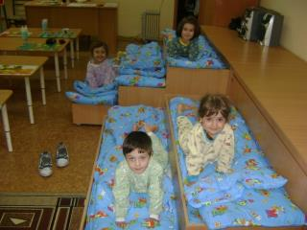
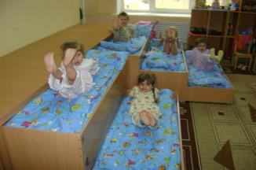
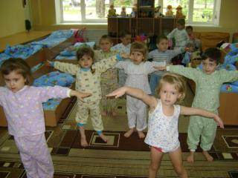
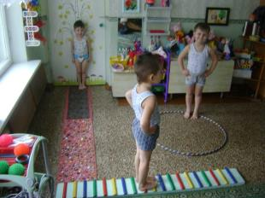
Гимнастика пробуждения после дневного сна отличается от традиционной зарядки. Её новизна заключается в более естественном переходе от сна к бодрствованию. Сначала дети выполняют упражнения лежа в кроватках, потом сидя и стоя. Интересный сюжет, красивая негромкая музыка уводят детей в мир сказок, положительно влияют на развитие речи и восприятие окружающего мира.

Slide 10
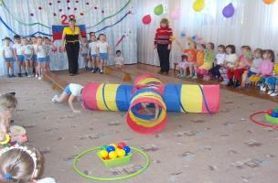
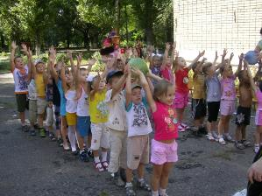
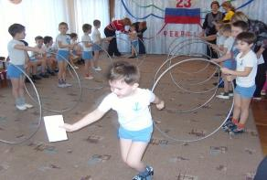
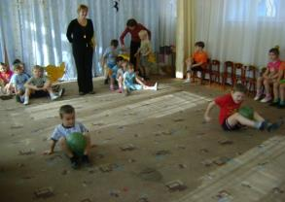
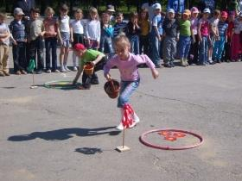
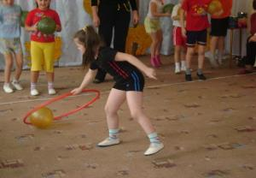
Спортивные праздники в детском саду – окно в волнующий мир музыки, поэзии увлекательных игр и затей. Праздники являются своеобразной школой чувств ребенка, в которой он учиться радоваться, восторгаться, удивляться. Без праздника невозможно представить себе счастливого детства.

Slide 11
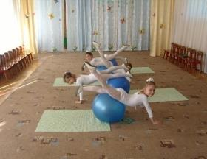
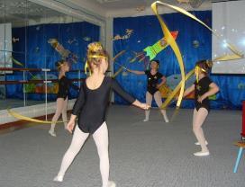
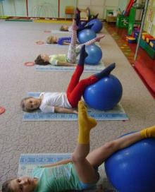
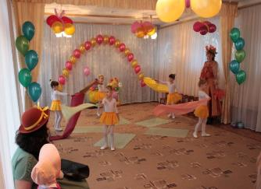
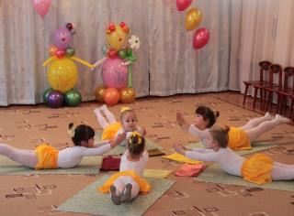
Кружок «Грация» Цель работы кружка : Оздоровление дошкольников , формирование пластичности движений, чувства ритма посредством музыки.
Горизонтальный пластический балет- это новая форма физического воспитания, система оздоровления, спортивной тренировки и творческого самовыражения детей.
«Путешествие дождевой капельки»
«Таинственный космос»
«На балу у Осени»
«На балу у Осени»

Slide 12
Секция «Пионербол» - одной из форм физкультурно-оздоровительной работы в детском саду является организация спортивной секции.
Основная цель секционной работы: «Приобщение детей к спорту».
Такие разные мячи
Тренировка из разных исходных положений
Друг веселый мячик мой
Ты всегда везде со мной
Разминка тоже обязательна
Выполняй ее старательно
Соревнования по Пионерболу

Slide 13
Коррекционная работа
Упражнение «Накорми воробышка» развитие зрительной координации
Упражнение с гимнастического ролика для активизации зрения
Упражнения на развитие дыхания
Элементы психогимнастики
Упражнения на формирование правильной осанки

Slide 14
Профилактика и коррекция плоскостопия – одно из направлений физкультурно-оздоровительной работы в детском саду
Игровой самомассаж стоп
Массаж стоп используя массажных мячей
Собирание предметов пальцами ног
Ходьба по массажным дорожкам
Рисование пальцами ног
Укрепление мышц ног и стоп
на велотренажерах

Slide 15
Мы растем здоровыми!

Slide 16
СПАСИБО
ЗА ВНИМАНИЕ !

